Slide 1


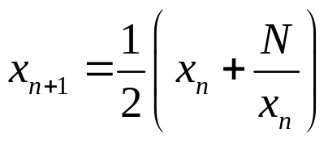


La racine carrée d’un nombre par la
méthode itérative de Héron d’Alexandrie (1er sciècle ap. J.C.)
Formule récursive pour tendre
vers un carré
Aire de surface
N
Aire de surface
N
Exemple pour N = 16
16/1
1
1e
16/8.5 = 1.88
16/5.19=3.08
16/4.14=3.86
16/4.00=4.00
2e
3e
4e
5e
4.14
4.00
5.19
8.5

